Slide 1
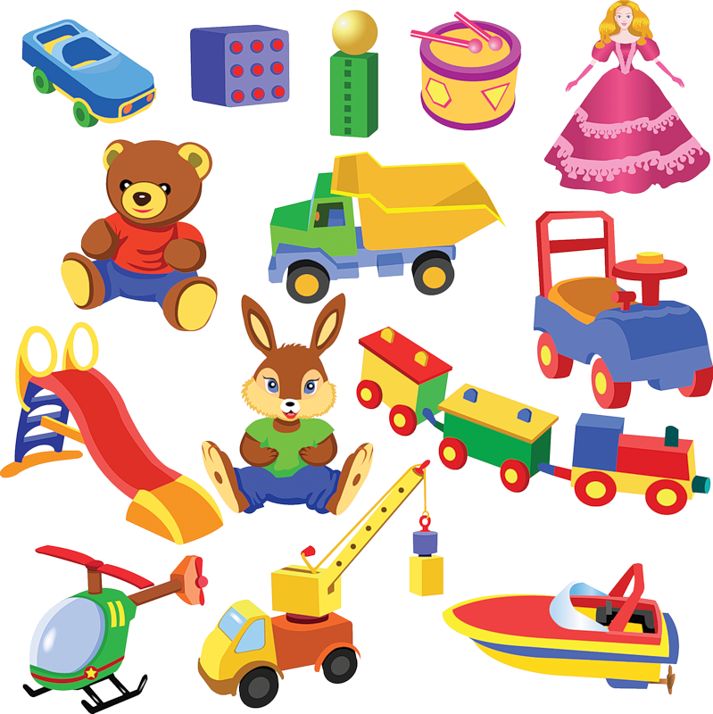
Игрушки
Безрукова А.А.
Группа №12

Slide 2
Есть игрушки у меня, Мяч, машина новая, Обезьянка, слон, медведь. Хочешь? Можешь посмотреть!

Slide 3
Разноцветный мячик По дорожке скачет. Прыгает, не бьётся, В руки не даётся!

Slide 4
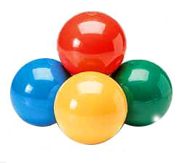
Какого цвета мячи ты видишь?

Slide 5
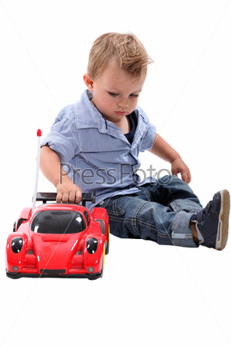
Я везу свою машину На веревке очень длиной. Я на красный свет стою, На зеленый я иду. И решил, что очень скоро Стану дяденькой шофером, Научусь водить машину Без веревки очень длиной.

Slide 6
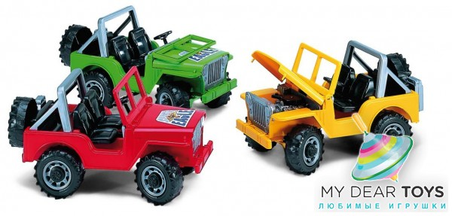
Сколько машинок на картинке?

Slide 7
Лечит куклу на диване Доктор- маленькая Таня. Строго так ей говорит: «горлышко твое хрипит. Рот открой, скажи мне «А-А-А» Все понятно- краснота. Лоб вспотел-температура, Выпей сладкую микстуру. Витаминчики возьми И таблеточку прими. А еще меня послушай, Никогда снежок не кушай. Я сама его поела, А потом три дня болела.

Slide 8
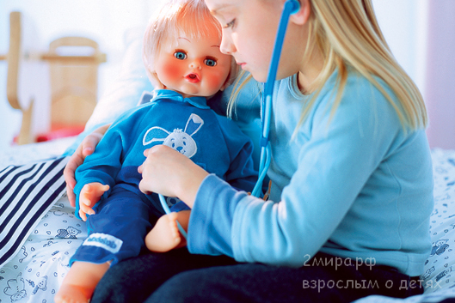

Slide 9
С мишкой сделаю зарядку, с ним попрыгаю вприсядку. Чтобы мишка не раскис - лапы вверх и лапы вниз.

Slide 10
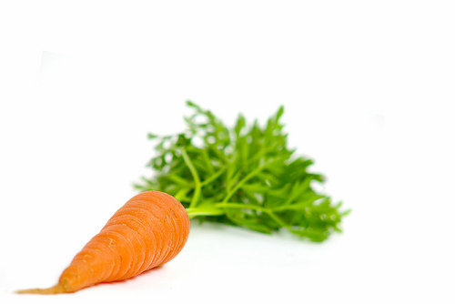
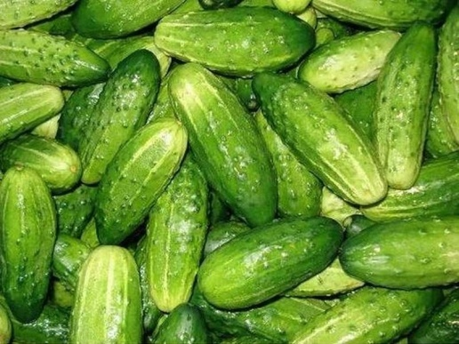
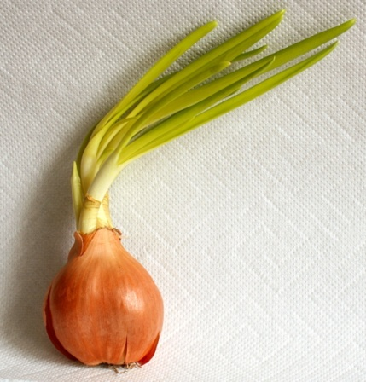
Мишка загадал тебе загадки. Отгадай их!
Летом — в огороде, свежие, зеленые,
А зимою — в бочке, крепкие, соленые
Сидит красная девица в темнице,
А коса на улице
Сидит дед, в шубу одет,
Кто его раздевает, тот слезы проливает

Slide 11
Из кружочков разноцветных Пирамидку соберу, А потом сниму верхушку И рассыплю по ковру. Соберу опять и снова Раскатаю все кружки! Я - не то, что братец Вова, Не страдаю от тоски...

Slide 12
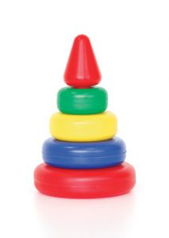
Посчитай колечки у пирамидки

Slide 13
Какие игрушки ты видишь на картинке?

Slide 14
Спасибо!

